Slide 1

1조 HTML_CSS
PROJECT

Slide 2


목차
01 | 주제 소개
02 | 주요 구조
03 | 파트별 기능
04 | 시연 영상
05 | 팀원 소개 및 역할 분담
06 | QnA

Slide 3

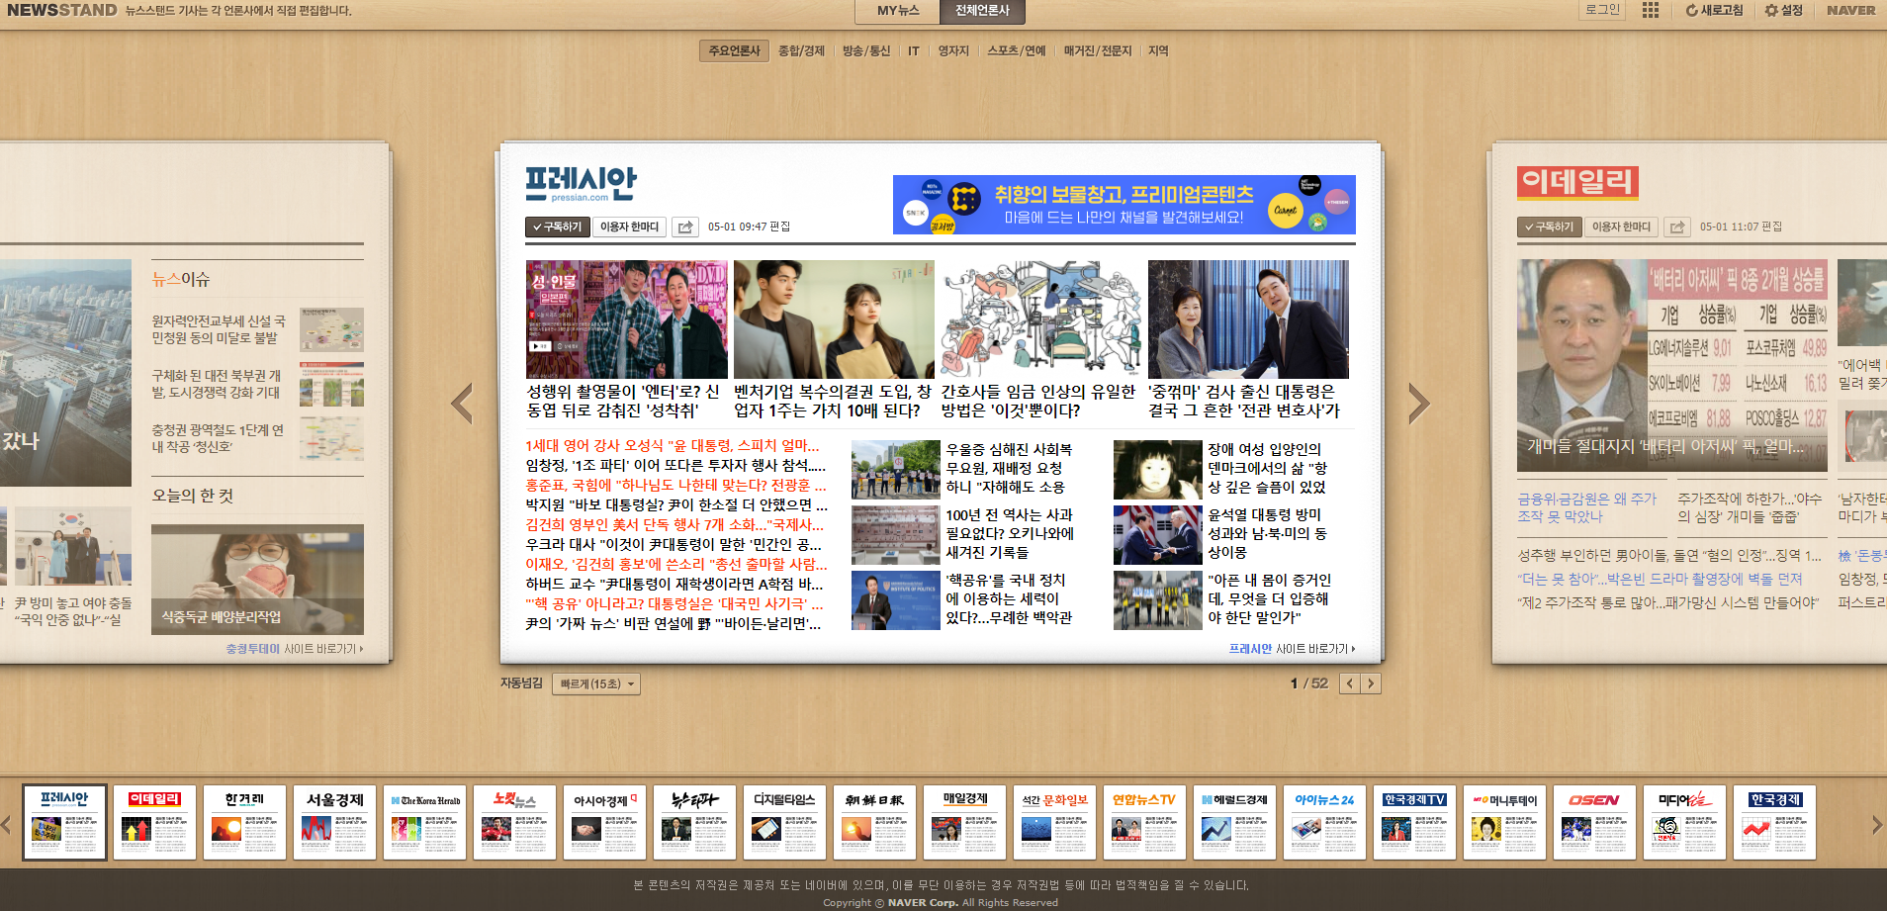


01. 주제 소개
주제
네이버 뉴스 스탠드
?
‘뉴스’ 라는 주제에 트렌디한 이미지를 얻고자 함
제작 기간
23.04.27 – 23.05.03

Slide 4
02. 주요 Part
메인
메인 화면 기능 화면
이미지 , 버튼
전체적 기능 연결
작업 마무리
Main
로그인 / 회원가입
고객센터
로그인 회원가입 기능 및 화면
로그인 로그아웃 화면 구현
회원가입 화면 구현
회원가입 약관 화면 구현
고객센터 기능 화면 코딩
고객센터 완료 화면 구현
Join
QnA

Slide 5
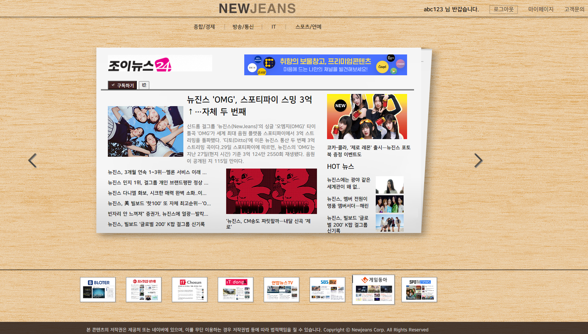
03_1 Main 화면
NAV : 로고 , 로그인 기능
Head : 클릭 시 카테고리별로 뉴스를 볼 수 있는 버튼
신문기사 : 배열 사용
양 옆으로 넘기는 기능 추가
하단 뉴스사 클릭 시 해당 기사로 이동 가능
Footer 저작권 표시
①
②
③
④
⑤
⑥

Slide 6
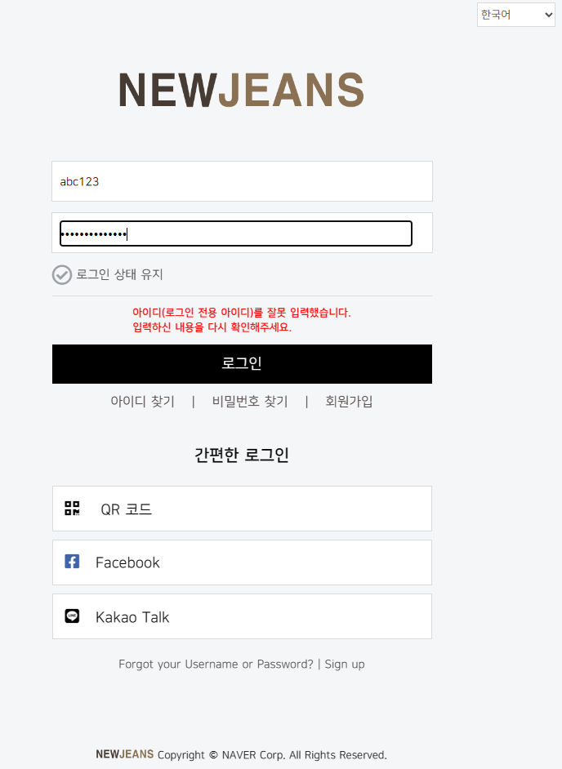
03_2 로그인
①
로고 클릭 시 메인 페이지로 이동
아이디 비밀번호 입력 창
유효성 검사 false 일 경우 버튼 하단에 Error 안내 문구
true 일 시 로그인 후 메인화면 이동
간편한 로그인 버튼
②
③
⑤

Slide 7
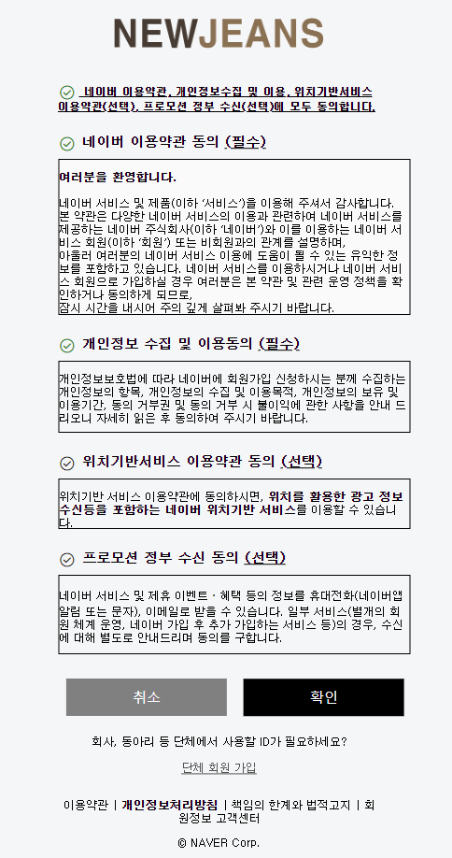
03_3 회원가입 이용약관
① - ②
이용약관 화면구현
클릭하면 색깔이 바뀌면서 동의
취소 클릭 시 메인 화면 이동
확인 클릭 시 회원가입으로 이동
③ - ④

Slide 8
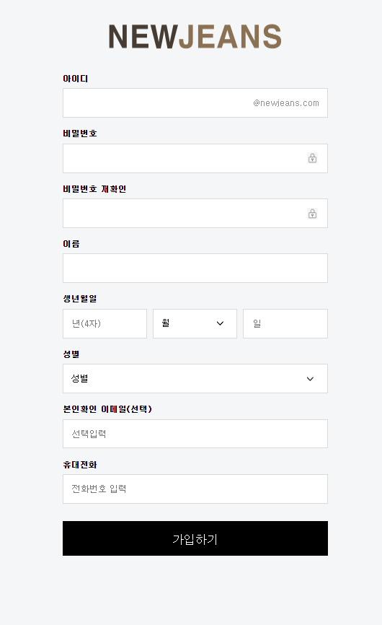
03_4 회원가입
회원가입시 필요한 데이터 입력창 구현
아이디 유효성검사 기능
비밀번호 유효성 및 일치 확인 기능
‘월’, ‘성별’ 클릭 시 list 목록 선택
가입하기 버튼 클릭 시 로그인 화면 이동
②
③
④
⑤

Slide 9
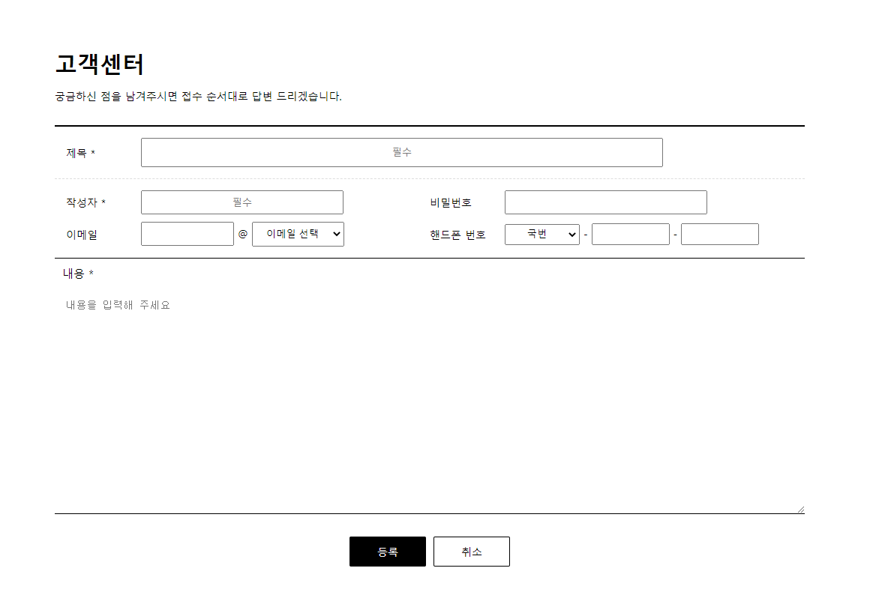
03_5 고객센터 게시판
고객센터 화면구현
비밀번호 설정 기능
이메일 클릭 시 주소 list 선택기능
연락처 국번 list 선택 기능
‘ 등록 ’ 클릭 시 완료 페이지 이동
‘ 취소 ’ 클릭 시 메인 화면 이동
②
③
④
⑤ - ⑥

Slide 10
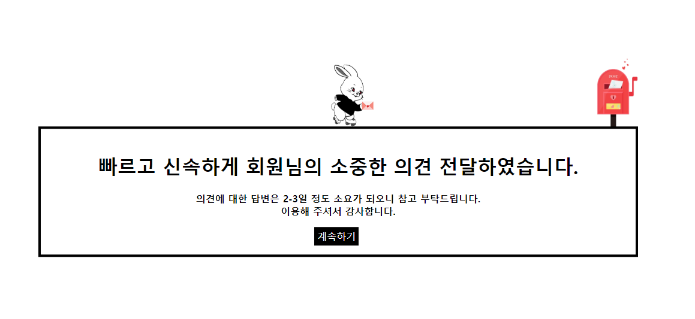
03_6 고객센터 완료 Info
고객센터 Info 화면구현
토끼 이미지 애니메이션 구현
계속하기 버튼 클릭 시 메인으로 이동
②
③

Slide 11
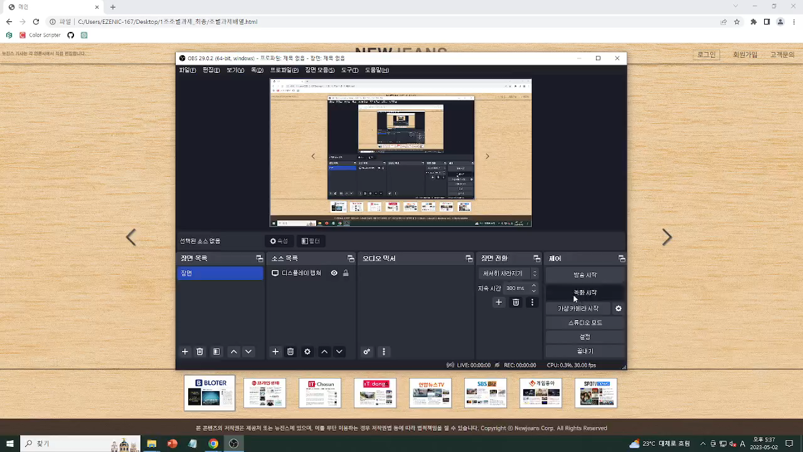
04. 시연 영상

Slide 12




05. 팀원 소개
김지연
이준영
신재림
설수진
고객센터 파트
고객센터 창 생성
작성완료시 화면 구현
메인 구현
이미지 메이킹
마무리작업
로그인 파트
로그인 코드 및 화면 구현
회원가입 코드 및 화면 구현
메인 구현
메인기능 코딩
전반적 기능 수정

Slide 13

Q&A

